Slide 1



TRƯỜNG TIỂU HỌC HÒA NGHĨA
CHÀO MỪNG
QUÝ THẦY, CÔ GIÁO VỀ DỰ GIỜ THĂM LỚP
Môn: Tiếng Việt Lớp 1
Giáo viên: Phạm Thị Mai Hưng

Slide 2

BÀI 12:
H - h L - l

Slide 3


Slide 4


Slide 5
Le le bơi trên hồ.

Slide 6


Slide 7

h
l

Slide 8


Slide 9
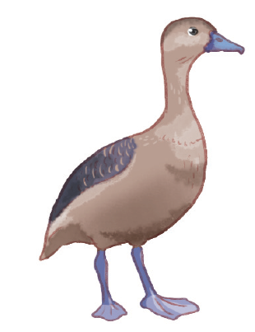

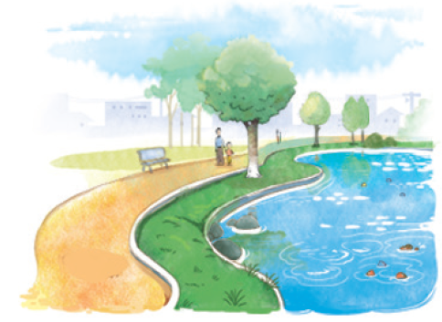
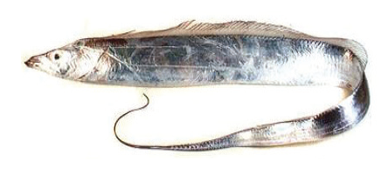
lá đỏ
bờ hồ
cá hố
le le

Slide 10


Slide 11


Slide 12


Slide 13


Slide 14


